Slide 1
dsaa互助课堂
Lecture4
导生：杨宗奇

Slide 2
课前声明
互助课堂仅作为老师讲课内容的解释和补充，请不要以听互助课堂取代听大课
互助课堂旨在帮助大家提升学业成绩，有困难之处欢迎讨论交流，但要杜绝抄袭、代写等行为。不要以可存留的方式分享代码，若有因此导致的查重时间，请当事人自己承担责任

Slide 3
目录
CONTENTS
01
02
链表
队列
03
栈
工作概述
Whatever is worth doing is worth doing well. Whatever is worth

Slide 4
1
链表

Slide 5
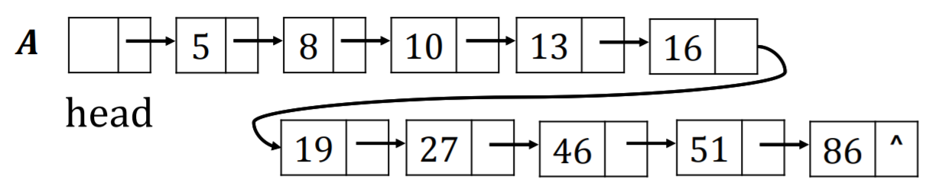
链表
链表是一种与数组不同的存储结构。
链表由一个个节点构成，每一个节点拥有
①数据域②指针域
两个部分，其中数据域用来存储数据内容，指针域用于指向下一个节点的地址
链表中一般会记录链表的第一个节点head用来标识这条链。
链表中最后一个节点的指针域的值为NULL

Slide 6
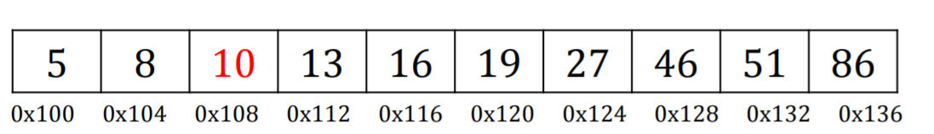
链表与数组
在内存中，数组存储单元的地址是连续的，我们可以根据数组第一个位置的地址以及下标计算出对应元素存储单元的地址。
但是创建数组时要求连续的存储空间，即使剩余空间足够放下数组中的数，但它们不是连续的，则不能创建这个数组。

Slide 7
链表与数组
与数组不同，链表的存储单元的地址是非连续的，节点之间的前后关系是通过指针域来找到的。
因为可以通过指针来找到下一个节点的位置，链表可以充分利用内存的剩余空间，因此一般来说，链表可以随时增长，而不需要跟数组一样提前分配连续空间

Slide 8
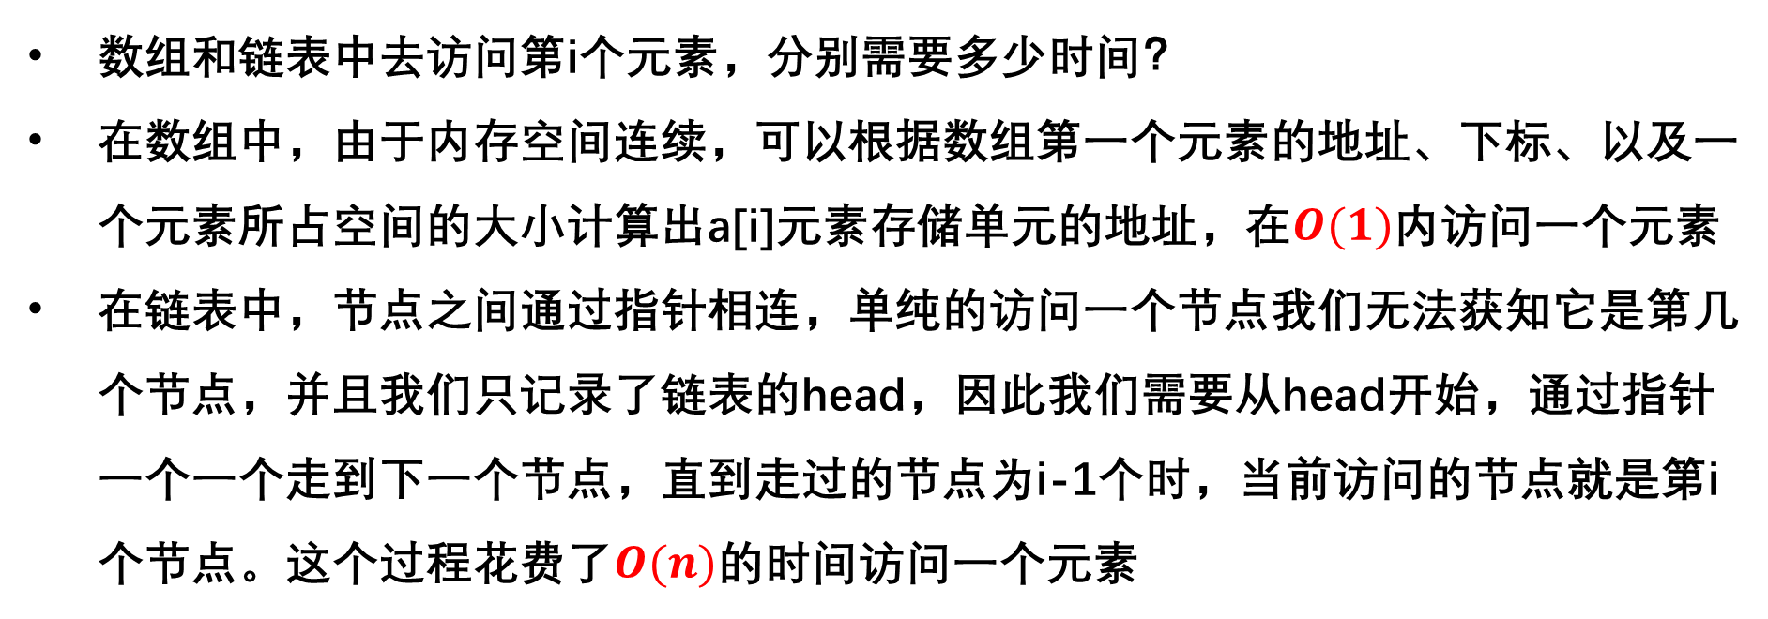
访问操作
数组和链表中去访问第i个元素，分别需要多少时间？
在数组中，由于内存空间连续，可以根据数组第一个元素的地址、下标、以及一个元素所占空间的大小计算出a[i]元素存储单元的地址，在$O(1)$内访问一个元素
在链表中，节点之间通过指针相连，单纯的访问一个节点我们无法获知它是第几个节点，并且我们只记录了链表的head，因此我们需要从head开始，通过指针一个一个走到下一个节点，直到走过的节点为i-1个时，当前访问的节点就是第i个节点。这个过程花费了$O(n)$的时间访问一个元素

Slide 9
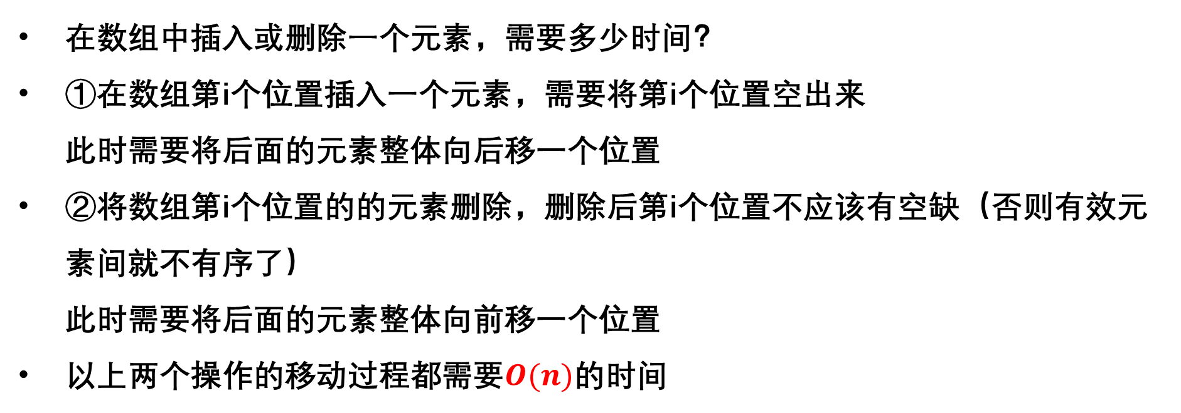
插入删除操作
在数组中插入或删除一个元素，需要多少时间？
①在数组第i个位置插入一个元素，需要将第i个位置空出来 此时需要将后面的元素整体向后移一个位置
②将数组第i个位置的的元素删除，删除后第i个位置不应该有空缺（否则有效元素间就不有序了） 此时需要将后面的元素整体向前移一个位置
以上两个操作的移动过程都需要$O(n)$的时间

Slide 10
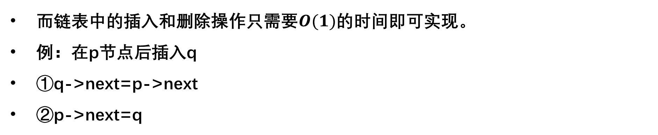
插入删除操作
而链表中的插入和删除操作只需要$O(1)$的时间即可实现。
例：在p节点后插入q
①q->next=p->next
②p->next=q
q
data
p
data
data

Slide 11
插入删除操作
例：删除p后面的节点q
q->next=q->next->next
q->next=NULL（可选）
q
data
p
data
data

Slide 12
双向链表
链表中我们除了记录一个节点的后一个节点，有时我们还需要知道前一个节点
同时保留节点前驱和后继的链表称为双向链表
例：在p节点后插入q
①p->next->pre=q
②q->next=p->next
③p->next=q
④q->pre=p
q
data
p
data
data

Slide 13
双向链表
例：删除p节点
①p->next->pre=p->pre
②p->pre->next=p->next
③p->next=NULL（可选）
④q->pre=NULL（可选）
p
data
data
data

Slide 14
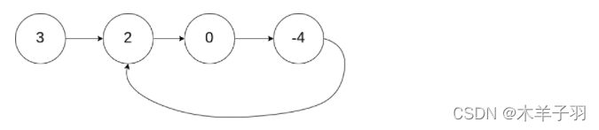
链表成环
如何判断一个单链表是否有环存在？

Slide 15
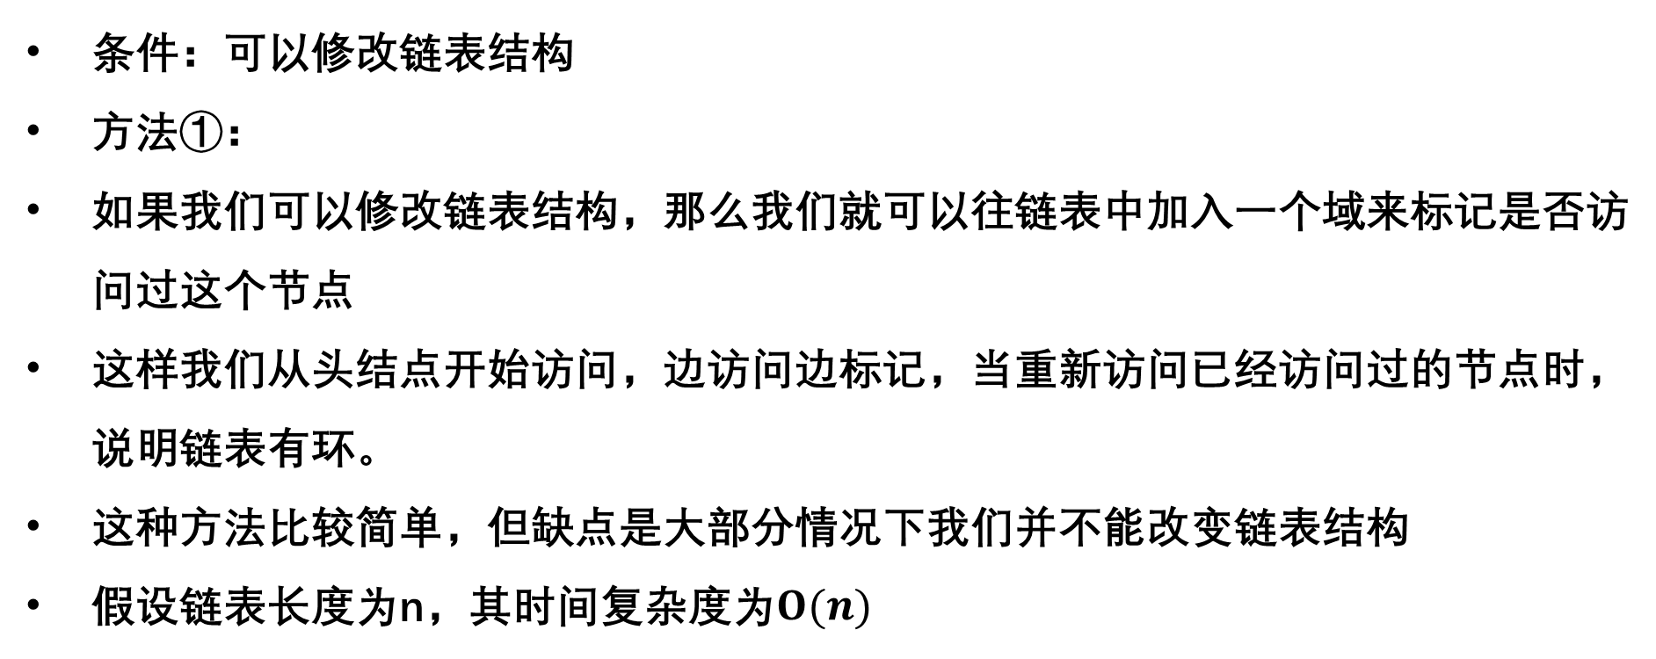
链表成环
条件：可以修改链表结构
方法①：
如果我们可以修改链表结构，那么我们就可以往链表中加入一个域来标记是否访问过这个节点
这样我们从头结点开始访问，边访问边标记，当重新访问已经访问过的节点时，说明链表有环。
这种方法比较简单，但缺点是大部分情况下我们并不能改变链表结构
假设链表长度为n，其时间复杂度为$O(n)$

Slide 16
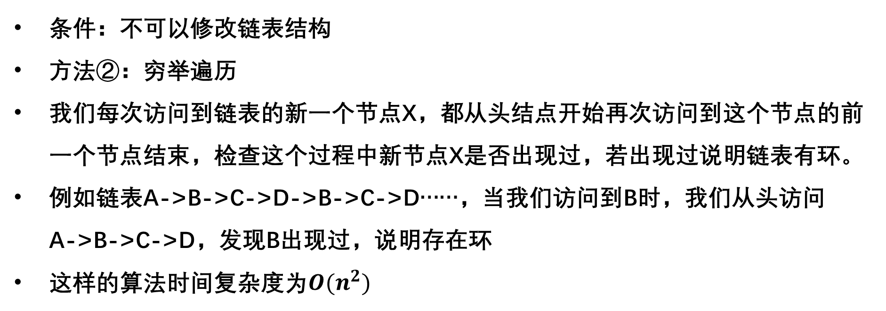
链表成环
条件：不可以修改链表结构
方法②：穷举遍历
我们每次访问到链表的新一个节点X，都从头结点开始再次访问到这个节点的前一个节点结束，检查这个过程中新节点X是否出现过，若出现过说明链表有环。
例如链表A->B->C->D->B->C->D……，当我们访问到B时，我们从头访问 A->B->C->D，发现B出现过，说明存在环
这样的算法时间复杂度为$O(n^{2})$

Slide 17
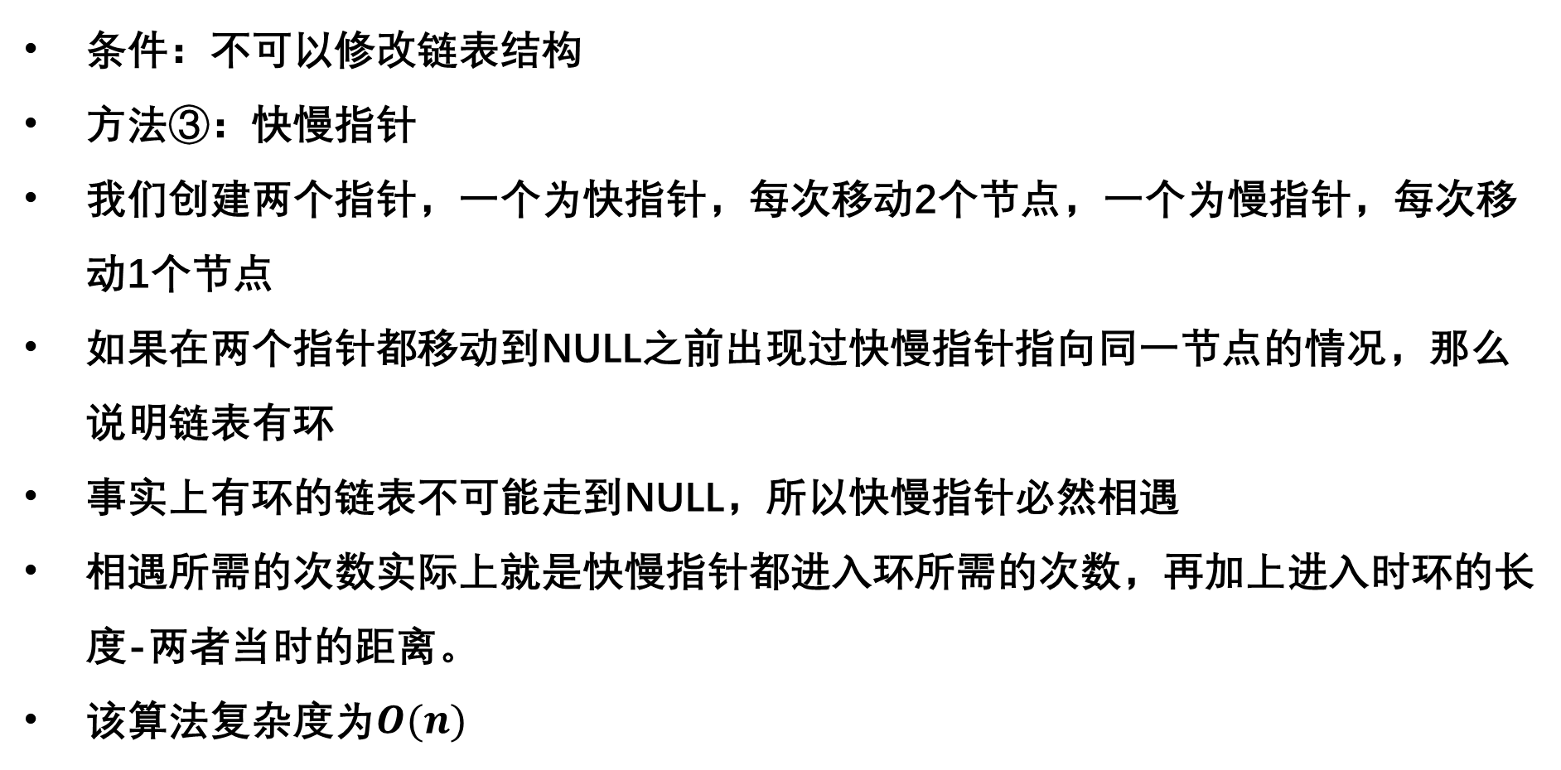
链表成环
条件：不可以修改链表结构
方法③：快慢指针
我们创建两个指针，一个为快指针，每次移动2个节点，一个为慢指针，每次移动1个节点
如果在两个指针都移动到NULL之前出现过快慢指针指向同一节点的情况，那么说明链表有环
事实上有环的链表不可能走到NULL，所以快慢指针必然相遇
相遇所需的次数实际上就是快慢指针都进入环所需的次数，再加上进入时环的长度-两者当时的距离。
该算法复杂度为$O(n)$

Slide 18
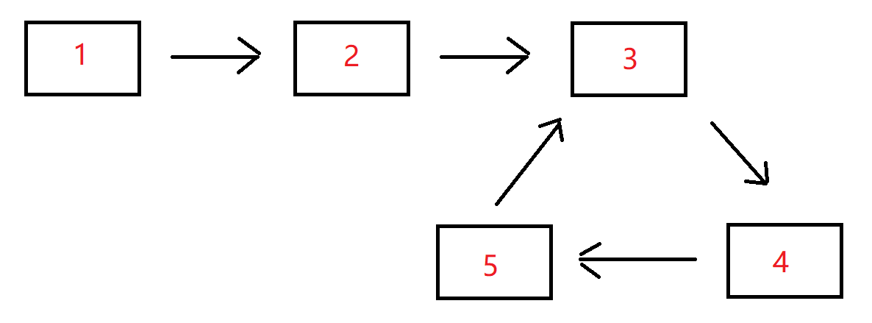
链表成环
知道了如何判断有环，那么如何求环的入口的？
如下图，3是环的入口

Slide 19
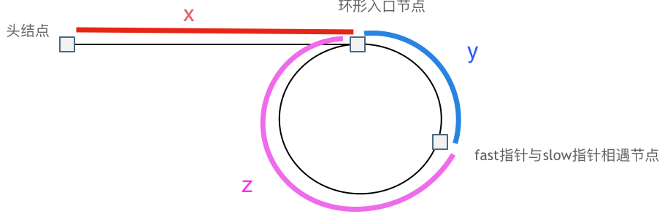
链表成环
我们同样采用双指针法。
首先我们肯定可以确定快慢指针是在环内相遇的
假设从头结点到环形入口节点 的节点数为x。 环形入口节点到 fast指针与slow指针相遇节点 节点数为y。 从相遇节点 再到环形入口节点节点数为 z。

Slide 20
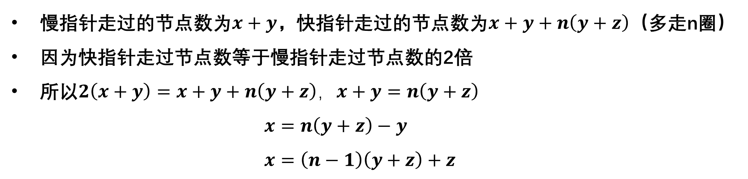
链表成环
慢指针走过的节点数为$x+y$，快指针走过的节点数为$x+y+n\left(y+z\right)$（多走n圈）
因为快指针走过节点数等于慢指针走过节点数的2倍
所以$2\left(x+y\right)=x+y+n\left(y+z\right)，x+y=n\left(y+z\right)$ $x=n\left(y+z\right)−y$ $x=\left(n−1\right)\left(y+z\right)+z$

Slide 21
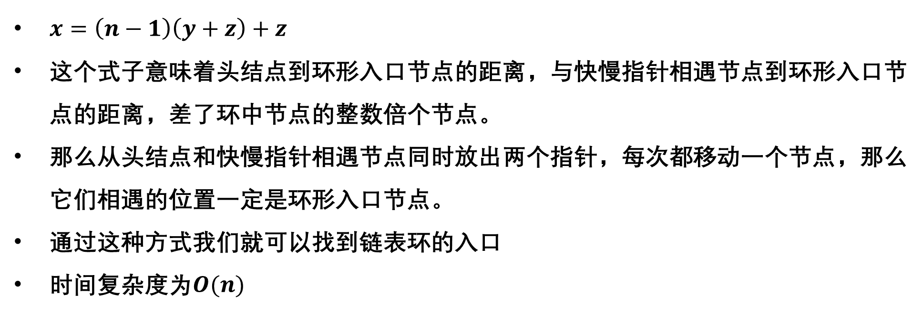
链表成环
$x=\left(n−1\right)\left(y+z\right)+z$
这个式子意味着头结点到环形入口节点的距离，与快慢指针相遇节点到环形入口节点的距离，差了环中节点的整数倍个节点。
那么从头结点和快慢指针相遇节点同时放出两个指针，每次都移动一个节点，那么它们相遇的位置一定是环形入口节点。
通过这种方式我们就可以找到链表环的入口
时间复杂度为$O(n)$

Slide 22
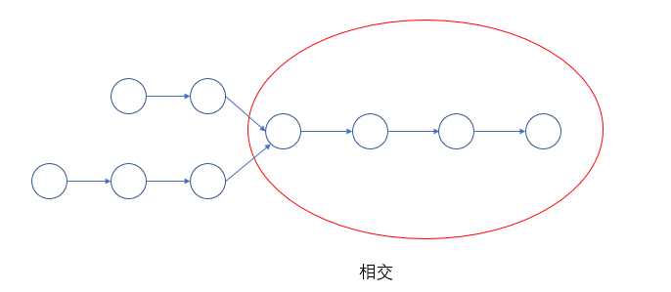
链表相交
给定两个单链表，如何判断它们是否相交呢？

Slide 23
链表相交
由于链表节点只能有一个后继，因此从链表交点开始的后半部分，两个链表都是相同的。
因此两个链表相交只能同时是无环链表或者同时是有环链表（即后半相交部分有环或无环）
但这里要注意，两个有环链表相交可能是通过同一个环的不同入口进入
一个无环链表和一个有环链表不可能相交

Slide 24
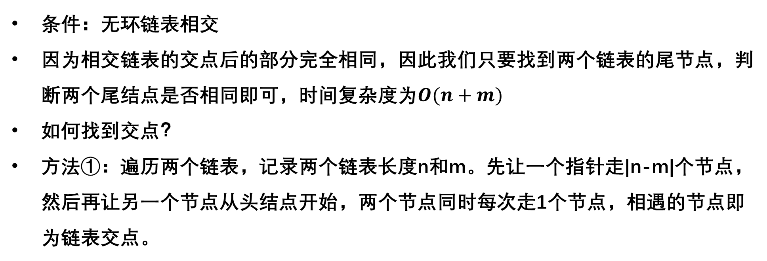
链表相交
条件：无环链表相交
因为相交链表的交点后的部分完全相同，因此我们只要找到两个链表的尾节点，判断两个尾结点是否相同即可，时间复杂度为$O(n+m)$
如何找到交点？
方法①：遍历两个链表，记录两个链表长度n和m。先让一个指针走|n-m|个节点，然后再让另一个节点从头结点开始，两个节点同时每次走1个节点，相遇的节点即为链表交点。

Slide 25
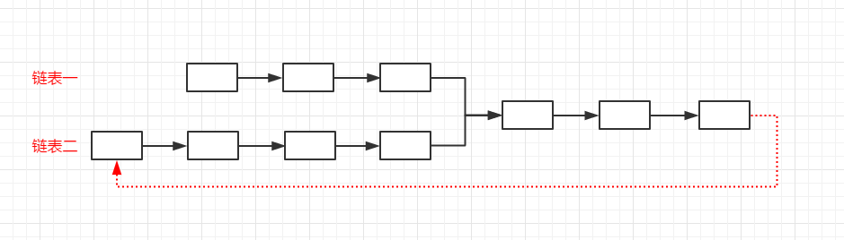
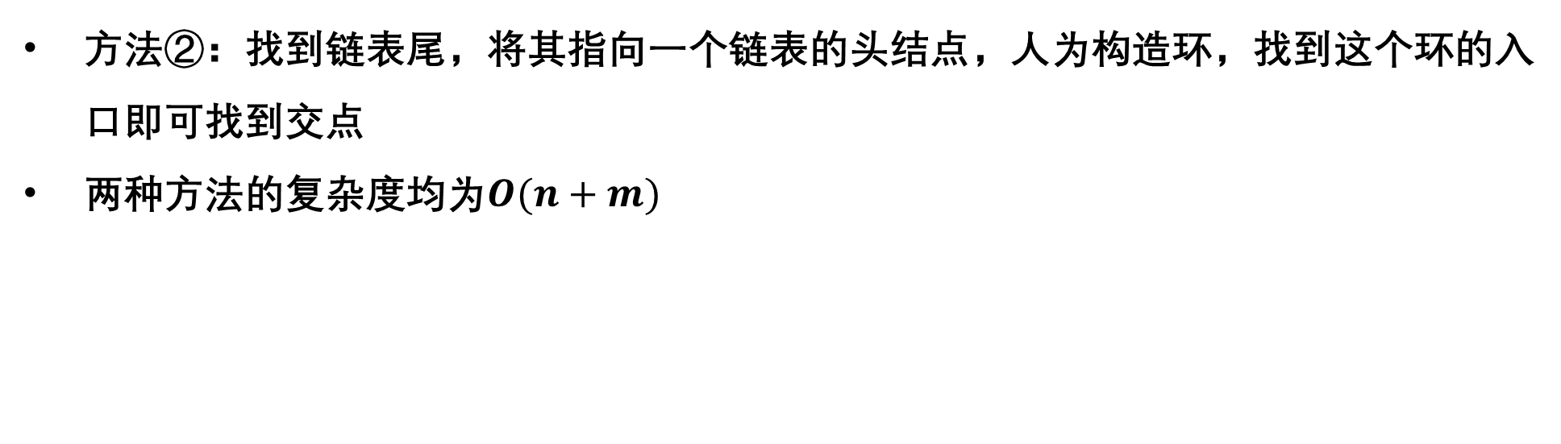
链表相交
方法②：找到链表尾，将其指向一个链表的头结点，人为构造环，找到这个环的入口即可找到交点
两种方法的复杂度均为$O(n+m)$

Slide 26
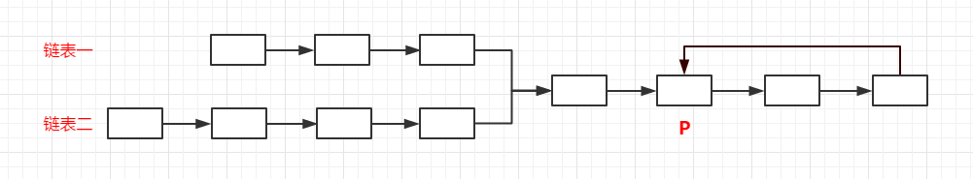
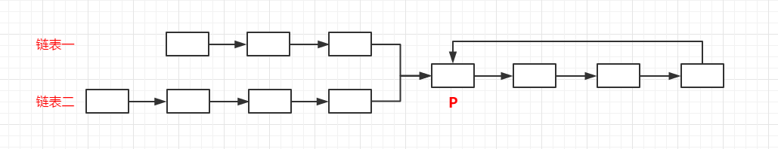
链表相交
条件：有环链表相交
情况①：相交节点在环开始之前或者环的入口
此时都采用无环链表的方法①即可求出交点

Slide 27
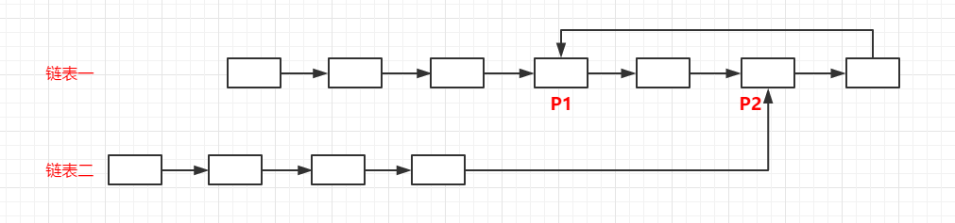
链表相交
情况②：相交节点在环内，即两个链表通过不同的入口进入环
先分别找出这两个链表的环入口，这两个环入口就作为两个链表各自的交点

Slide 28
总结
如果两个单链表相交，那么一定是都有环或者都没有环，不存在一个有环一个没环的两个链表相交。
所以，判断链表相交，首先判断两个链表是否有环。
根据有环和无环的情况，分别处理，判断出是否相交，进而找出第一个相交节点。

Slide 29
2
队列

Slide 30
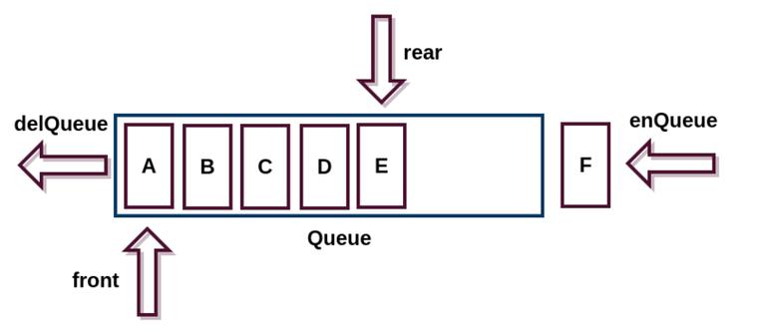
队列
队列（queue）是一种先进先出的、操作受限的线性表。
队列这种数据结构非常容易理解，就像我们平时去超市买东西，在收银台结账的时候需要排队，先去排队的就先结账出去，排在后面的就后结账，有其他人再要过来结账，必须排在队尾不能在队中间插队。

Slide 31
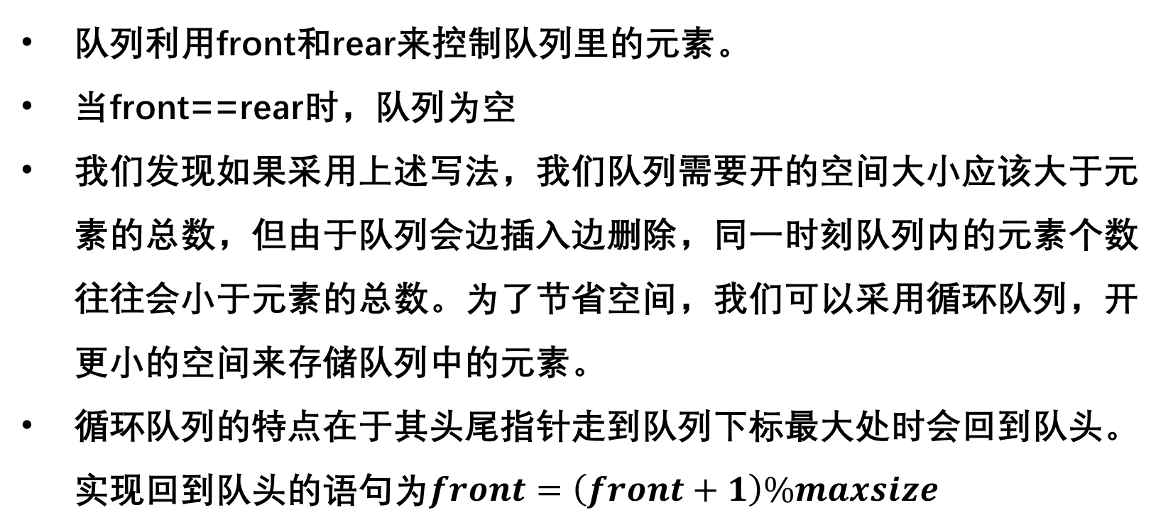
循环队列
队列利用front和rear来控制队列里的元素。
当front==rear时，队列为空
我们发现如果采用上述写法，我们队列需要开的空间大小应该大于元素的总数，但由于队列会边插入边删除，同一时刻队列内的元素个数往往会小于元素的总数。为了节省空间，我们可以采用循环队列，开更小的空间来存储队列中的元素。
循环队列的特点在于其头尾指针走到队列下标最大处时会回到队头。实现回到队头的语句为$front=\left(front+1\right)\%maxsize$

Slide 32
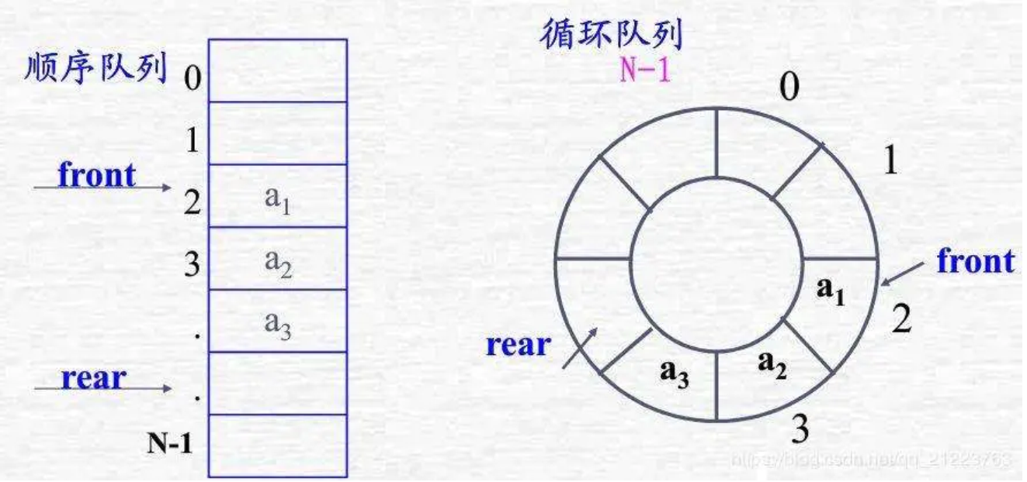
循环队列

Slide 33
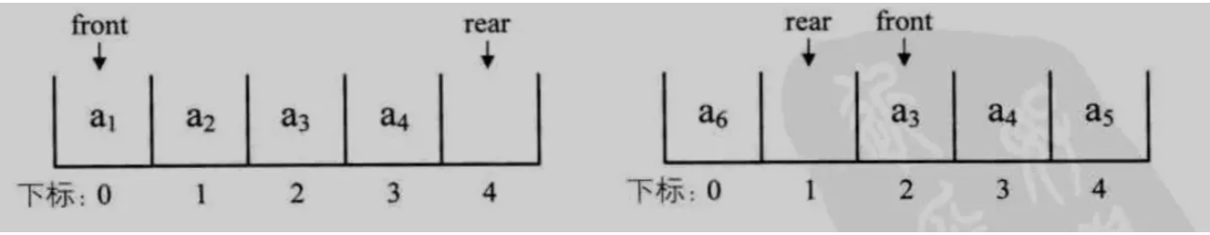
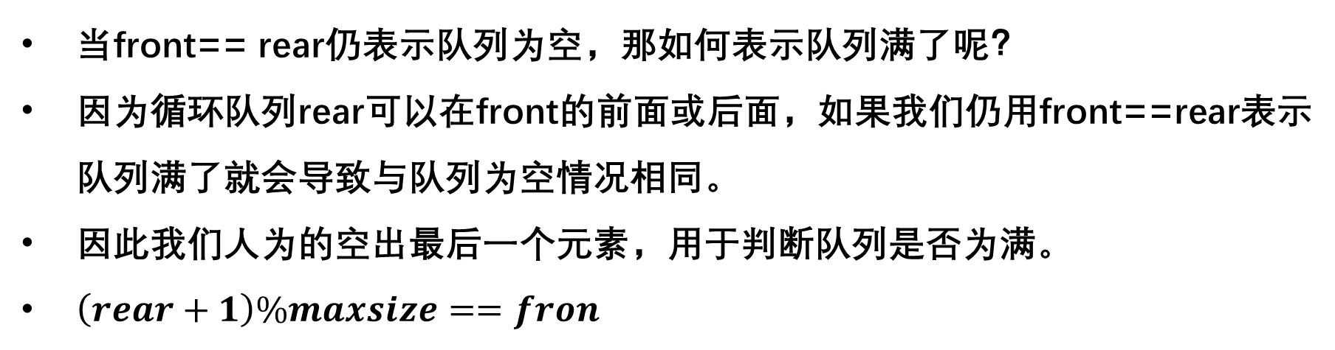
循环队列
当front== rear仍表示队列为空，那如何表示队列满了呢？
因为循环队列rear可以在front的前面或后面，如果我们仍用front==rear表示队列满了就会导致与队列为空情况相同。
因此我们人为的空出最后一个元素，用于判断队列是否为满。
$\left(rear+1\right)\%maxsize==fron$

Slide 34
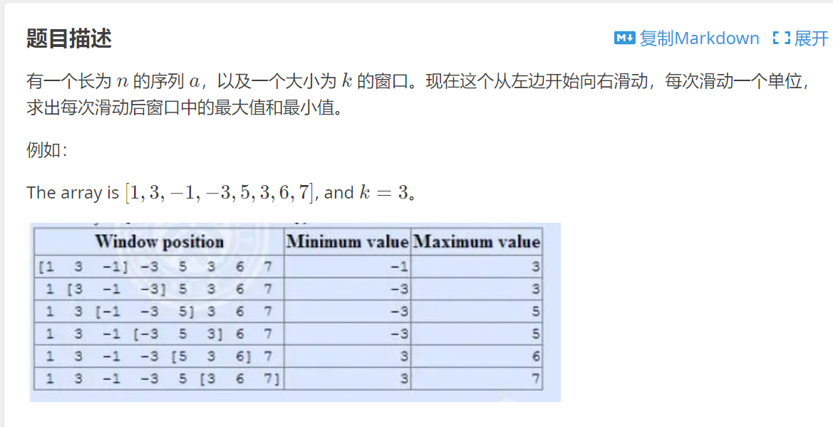
单调队列
滑动窗口问题

Slide 35
单调队列
此类问题我们可以采用单调队列解决。
单调队列中我们要维护元素单调有序，按队头到队尾的顺序看
假设我们现在找出每一次滑动窗口中的最大值
那么我们维护一个递减的单调序列，只要下一个入队的元素大于前面的元素，那个这个较小的元素不可能成为最大值，那么我们就将其出队
反复出队比当前准备入队的元素小的队内元素，知道队列为空或者队尾元素大于将入队元素。此时再将该元素入队，队列内元素一定单调递减

Slide 36
单调队列
除了单调性，我们还需要保证队列内的每个元素都是出现在当前的窗口内的
因为队列先进先出的性质，如果有不在窗口内的元素，肯定也全部在队头，并且是连续的。
因此我们对队头元素一个一个判断是否在当前窗口内，不在则出队，直到队头元素在窗口内停止。
这样我们队列内的所有元素都是当前窗口内的元素，并且单调递减排列，那么我们的队头元素就是当前窗口中的最大值。
不断进行上述操作，就能找到每个窗口的最大值。
最小值同理，维护递增序列即可。

Slide 37
3
栈

Slide 38
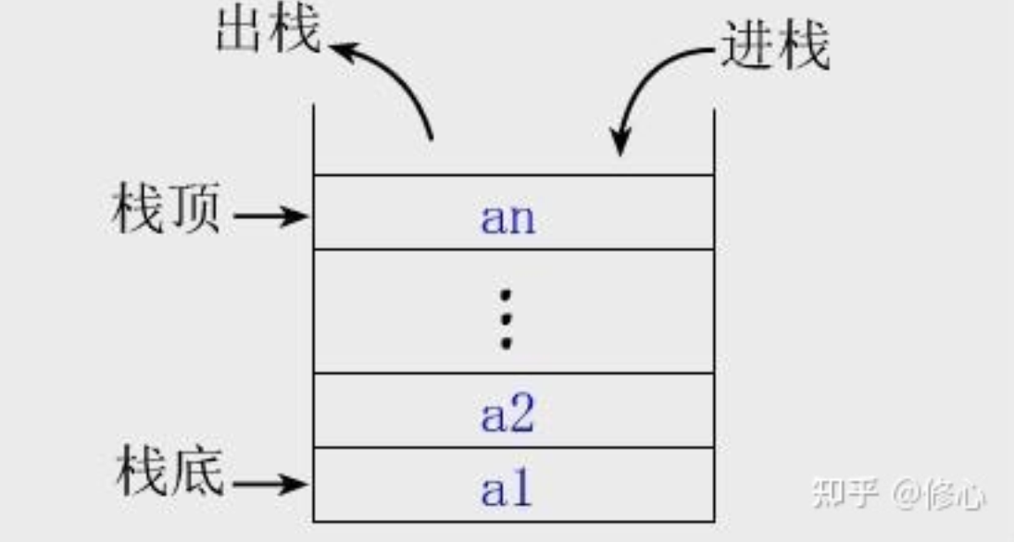
栈
只允许在一端进行插入或删除操作的线性表。其这一特性使加入其的元素有着先入后出的特点。
栈顶(Top)：线性表允许进行插入和删除的一端。
栈底(Bottom)：固定的，不允许进行插入和删除的另一端。
空栈：不含任何元素。

Slide 39
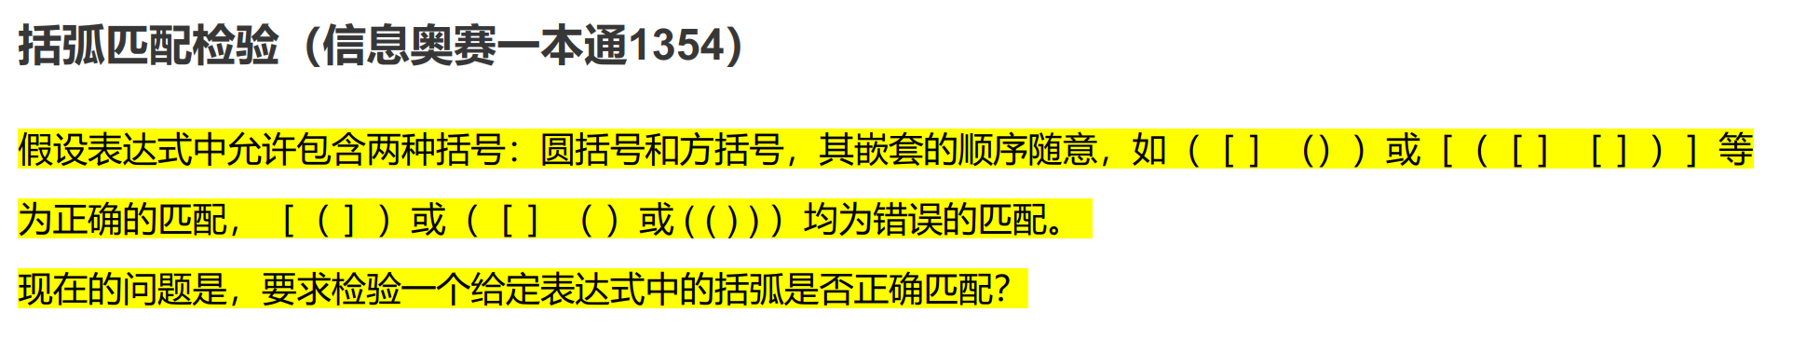
栈的应用
栈的其中一个应用为处理表达式
因为括号匹配有要求跟最近的对应括号匹配的特性，因此可以利用栈先入后出的特性来完成。
将左括号依次入栈，当读到右括号时，检查栈顶是否有对应的左括号，如果有则左括号出栈，否则就匹配失败，直到整个序列入栈结束没有失败且栈为空（没有剩余的未匹配的左括号）即为匹配成功。

Slide 40
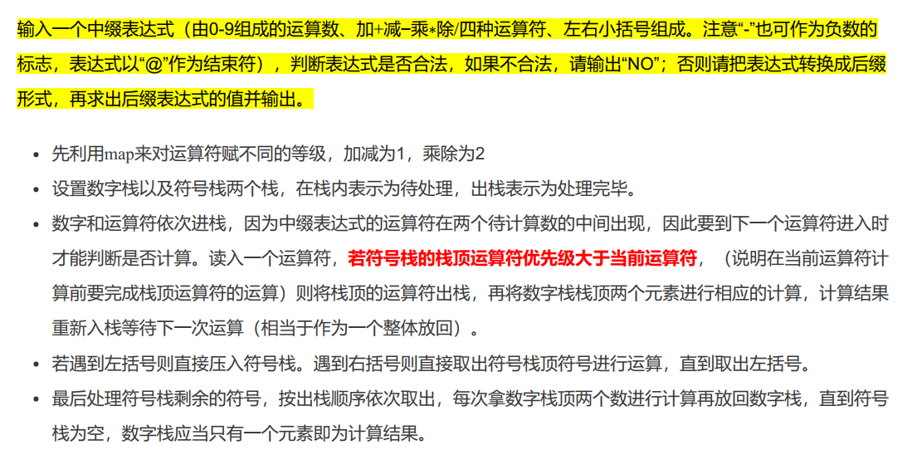
利用栈计算表达式的值

Slide 41
利用栈计算表达式的值
不带括号的计算
例:计算3-1*2+1
2
1
1
2
*
2
1
3
-
+
fig
sign

Slide 42
利用栈计算表达式的值
带括号的计算
例:计算2*(7-2*3)-1
)
3
*
2
6
-
1
1
7
(
2
-
2
*
1
fig
sign

Slide 43
计算前后缀表达式的值
前缀表达式是指将运算符放在两个操作数之前的表达式
后缀表达式是指将运算符放在两个操作数之后的表达式
我们平常见到的表达式为中缀表达式
例如(1+2)*(4-3)转化为
前缀表达式为*+12-43
后缀表达式即为12+43-*
计算后缀表达式则简单很多，因为运算符是在每个运算式最后出现的，因此一旦碰到运算符直接取数字栈栈顶的两个元素做相应运算即可，最后栈内唯一的元素即为计算结果。
前缀表达式跟后缀表达式类似，从后往前计算即可。

Slide 44
双栈实现队列操作
如果给你两个栈，你应该怎样实现队列的操作呢？
假设栈内的元素不会超过栈的最大限制
Enqueue：直接将元素压入栈1，此时先入的元素在栈底
Dequeue： ①若栈2为空，则将栈1所有元素出栈1并入栈2，此时栈1先入后出的元素在栈2中便是先出 ②若栈2非空，直接将栈2元素出栈，在栈2不为空前不能将栈1元素放入栈2

Slide 45
单调栈
单调栈适用于“找到距离最近的大于/小于该元素的位置”
例：给定一个数字序列，找到左右两边距离第k个元素最近且大于第k个元素的元素位置。
单调栈中我们要维护栈内元素单调有序，一般按栈底到栈顶的顺序来看。
假设我们先找k右边第一个比其大的元素
那么我们维护一个单调递减序列
每次入栈时检查栈顶元素和准备入栈元素的大小，如果栈顶元素小于入栈元素，则先将栈顶元素出栈，重复这个操作，直到栈为空或者栈顶元素大于入栈元素，此时将该元素入栈。

Slide 46
单调栈
这样我们就能保证栈内元素的单调性。
但我们获取结果并不是靠栈内元素，而是靠维护单调栈的这个过程。
对于某一个元素，如果右边有元素比它大，那么它一定会在维护的过程中被出栈，且一定只会出栈一次。
那么这个令它出栈的元素，一定就是距离它最近，且比它大的元素
因此我们在出栈的时候记录一下是哪个元素令这个元素出栈，就可以找到我们想要的答案。
而栈内最后剩下的元素，右边一定没有元素比它大。
同理，找左边时从左往右维护一遍即可。

Slide 47
Thanks for watching

